Slide 1

Slide 1
SUPER
BACKEND

Slide 2


Slide 9
ARQUITETURA SUPER
BACKEND
Linguagem versátil, tipada, nasceu para web, menor complexidade;
PHP 8
O framework php utilizado é o Symfony na versão 6, com várias ferramentas que auxiliam o desenvolvimento.
Symfony 6

Slide 3
Slide 5
ARQUITETURA SUPER - BACKEND
Não é um framework MVC tradicional, ele tem Controller, tem View e Model, mas é orientado a resposta de pedidos, Request-Response;
Utiliza várias bibliotecas que facilitam o desenvolvimento (Logs, Forms, Security, etc);
Symfony
30%

Slide 4
Symfony controllers
Um controlador é uma função PHP que você cria que lê informações do Request e cria e retorna um objeto Response.
A resposta pode ser uma página HTML, JSON, XML, um download de arquivo, um redirecionamento, um erro 404 ou qualquer outra coisa.
O controlador executa qualquer lógica arbitrária que o aplicativo precisa para renderizar o conteúdo de uma página.
As configurações dos controladores podem ser definidos por tags de Anotações ou Atributos.
No SUPER usamos Anotações e estamos atualizando para Atributos.

Slide 5
Slide 5
ARQUITETURA SUPER - LAB1
Instalação do PHP e pacotes;
Criar um aplicação symfony;
Criar um primeiro controller.

Slide 6
Symfony - Make
Make é uma biblioteca Symfony que auxilia a criação de códigos.
Muito útil para os desenvolvedores acelerarem sua produção.
Cria controllers, entidades, forms, banco de dados, comandos e etc.
composer require symfony/maker-bundle –dev
php bin/console make

Slide 7
Slide 5
Symfony controllers
Repita os exercícios do lab1 agora executando na linha de comando php bin/console make:controller

Slide 8
Slide 5
Symfony - Entitys
O Symfony fornece todas as ferramentas para trabalhar com bancos de dados nas aplicações, utilizando a biblioteca Doctrine.
O Doctrine cria toda abstração para comunicação da aplicação com os bancos de dados.

Slide 9
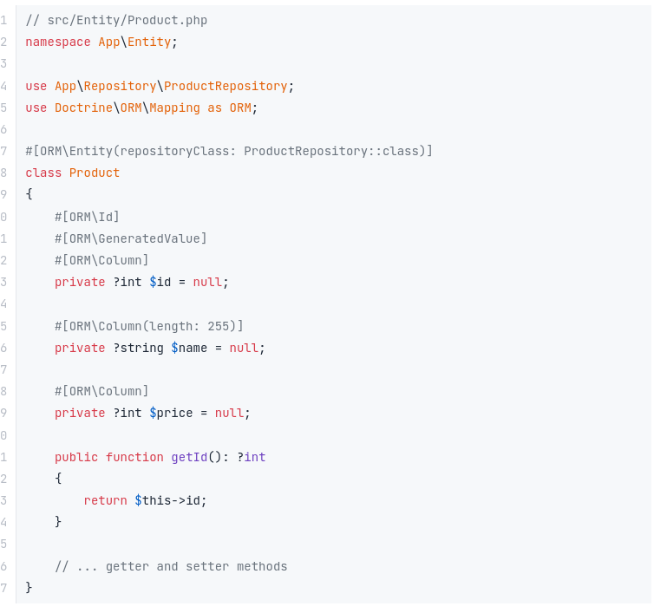
Slide 5
Symfony - Entitys

Slide 10
Slide 5
ARQUITETURA SUPER - LAB2
Instalação do pacote doctrine;
Criação de banco de dados;
Criação de entidades;
Manipulando entidades;

Slide 11
Slide 5
Symfony - Forms
Criar e processar formulários HTML é repetitivo. Você precisa lidar com a renderização de campos de formulário HTML, validar dados enviados, mapear os dados do formulário em objetos e muito mais. O Symfony inclui um poderoso recurso de formulário que fornece todos esses recursos e muito mais para cenários verdadeiramente complexos.

Slide 12
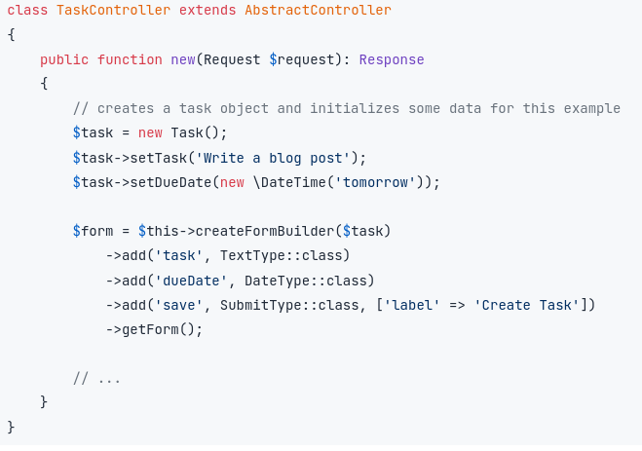
Slide 5
Symfony - Forms

Slide 13
Slide 5
ARQUITETURA SUPER - LAB3
Instalação do pacote forms;
Criação de formulários;
Criação de cruds;
Manipulando de formulários;

Slide 14
Slide 5
Symfony - Logs
Cria espaços reservados às mensagens de log:
Agrupando mensagens de log que são iguais;
É muito mais fácil traduzir essas mensagens de log;
É melhor para a segurança.
Utiliza a biblioteca monolog para melhor organização.

Slide 15
Slide 5
ARQUITETURA SUPER - LAB4
Instalação do pacote monolog;
Manipulação de logs;

Slide 16
Slide 5
Symfony - Messages
O Messenger fornece um barramento de mensagens com a capacidade de enviar mensagens e tratá-las imediatamente ou enviá-las através de transportes (por exemplo, filas) para serem tratadas posteriormente.
O Messenger gira em torno de duas classes diferentes : (1) uma classe de mensagem que contém dados e (2) uma classe de manipulador(es) que será(ão) chamada(s) quando a mensagem for despachada. A classe do manipulador lerá a classe da mensagem e executará uma ou mais tarefas.
30%

Slide 17
Slide 5
ARQUITETURA SUPER - LAB5
Instalação do pacote messenger;
Manipulação de mensagens;

Slide 18
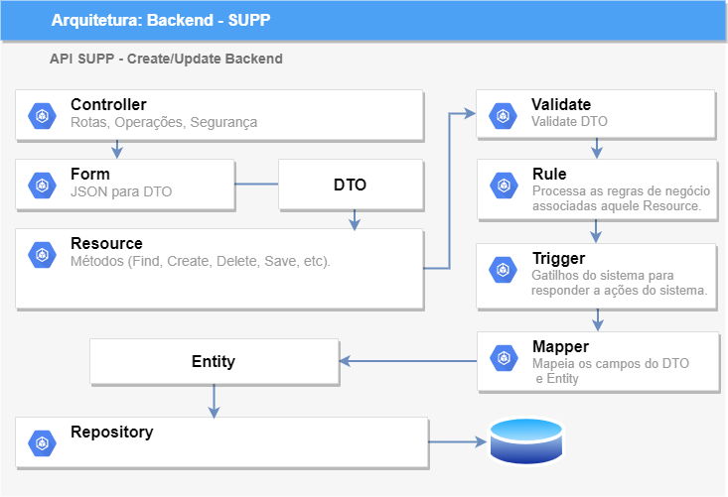
Slide 4
FRAMEWORK SUPER

Slide 19
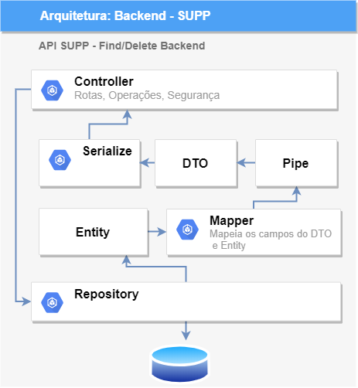
Slide 4
FRAMEWORK SUPER

Slide 20
Slide 5
ARQUITETURA SUPER - BACKEND
Utilizamos classes Resource (Recurso) que representam um serviço autônomo dentro da API, com seus métodos, regras, validações e gatilhos relacionados;
O Controller conhece apenas seu recurso (Resource), ele é responsável por manipular os DTOs e Entitys e persistir em diferentes meios: banco de dados, elasticsearch, filesystem.
30%

Slide 21
Slide 5
ARQUITETURA SUPER - LAB6
Criar um CRUD dentro da aplicação;

Slide 22
BACKEND - QueryBuilder
QueryBuilder
Parametrização de pesquisas;
Joins tratados pela requisição;
Consultas com retornos paginados, limit, offset, order.

Slide 23
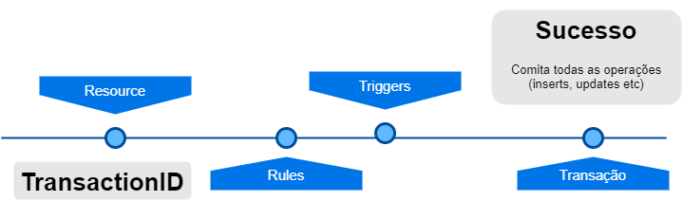
BACKEND - Transactions
Para o REST, as transações devem ser atômicas, ou salva toda cadeia de complexidades ou não salva nada;
Existem transações que envolvem alta complexidade de eventos, por exemplo: de arquivos que envolvem BD, filesystem, elastic;

Slide 24
Slide 5
Considerações Finais
A aplicação dita diz respeito ao Controllers, Resources, Rules, Triggers, DTOs, Mapper;
Utilizamos uma sintaxe para requisições e tudo está documentado no http://localhost:8000/api/doc
A aplicação é preparada para inclusão de módulos próprios
30%

Slide 25
Slide 11
OBRIGADO

